Slide 2
Tự nhiên và xã hội
Bài 4: An toàn khi sử dụng đồ dùng trong nhà
SGK/ 18

Slide 3
Hoạt động khám phá: Kể tên một số đồ dùng sắc nhọn có trong gia đình

Slide 4
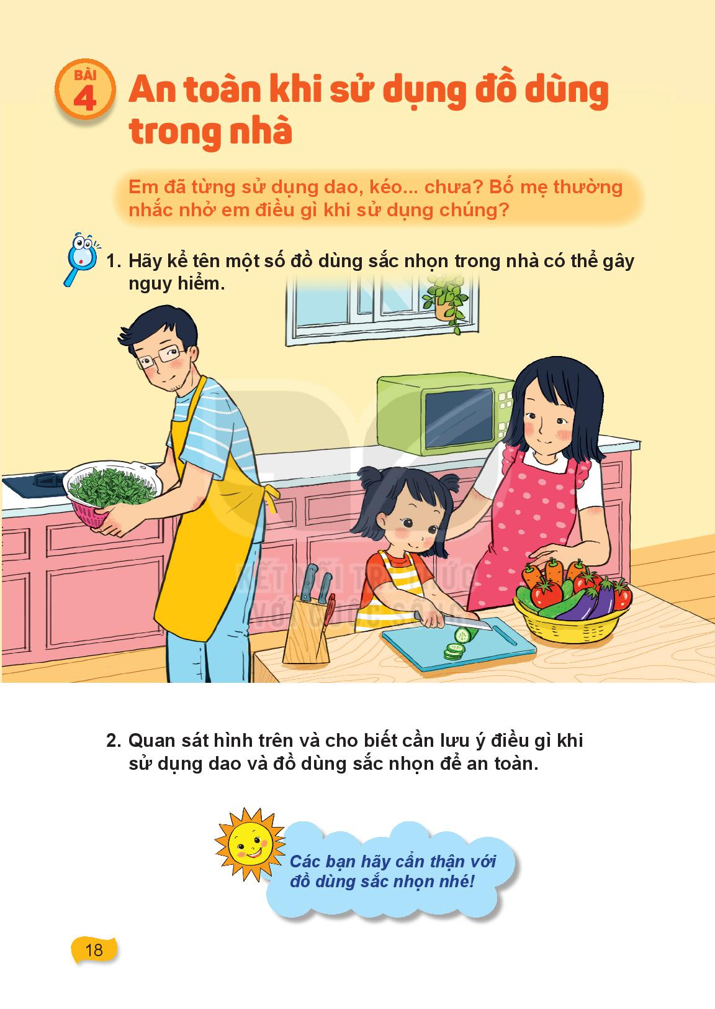

Slide 6
Hoạt động thực hành: Sử dụng đồ dùng sắc nhọn an toàn

Slide 8
Kết luận: Khi dùng dao, kéo hoặc những đồ dùng dễ vỡ và sắc nhọn, cần phải rất cẩn thận để tránh bị đứt tay và mất an toàn.

Slide 9
Hoạt động vận dụng: Quan sát hình và trả lời câu hỏi: Khi bị đứt tay do dao và đồ dùng sắc nhọn, em cần làm gì?

Slide 12
TIẾT 2: Hoạt động khám phá: Quan sát hình và trả lời câu hỏi
Vì sao em Hoa bị bỏng?
Hoa làm gì trong tình huống đó?
Em thấy Hoa xử lý như trên có đúng không?

Slide 13
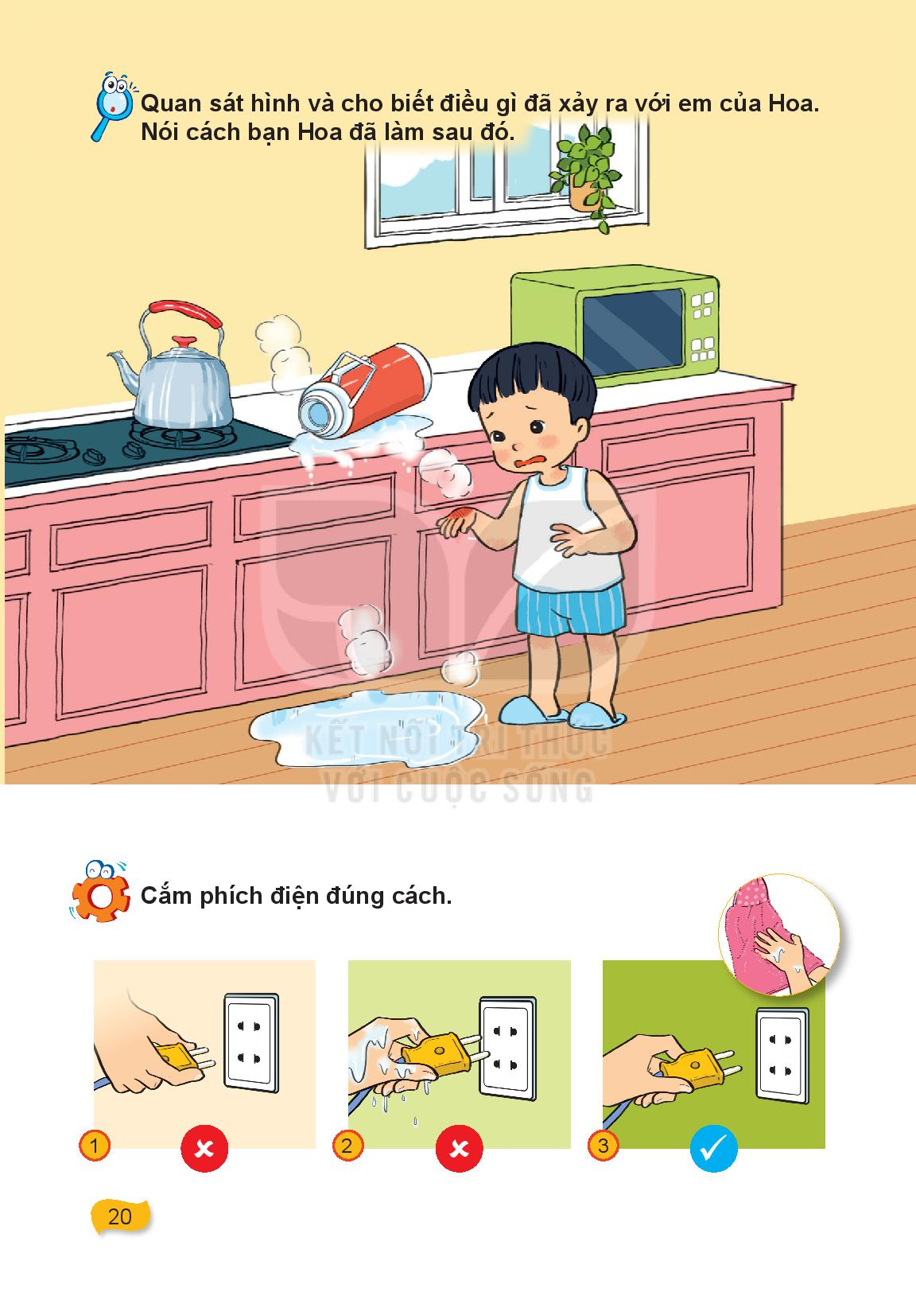

Slide 14
Hoạt động thực hành:

Slide 18
Hoạt động vận dụng:

Slide 22
!
TRÂN TRỌNG CẢM ƠN QUÝ THẦY CÔ! Kính chúc sức khỏe!
Cảm ơn các em!
Chúc các em học giỏi

